Slide 1
2018年1月高等教育自学考试
助学高校考务会
南京市自学考试办公室

Slide 2
主要内容
十月考试回顾
考试安排情况
考务注意事项
毕业生工作要求

Slide 3
一.七、十月考试主要违规情况
7月违规：166起 | 人次
抄袭或者协助他人抄袭试题答案或者与考试内容相关的资料 | 2
故意销毁试卷、答卷 ( 含答题卡、答题纸等 ) 或者考试材料 | 1
其他违反考场规则但尚未构成作弊的行为 | 1
携带具有发送或者接收信息功能的设备 | 145
携带与考试内容相关的材料或者存储有与考试内容相关资料的电子设备参加考试 | 1
用规定以外的笔或者纸答题或者在试卷规定以外的地方书写姓名、考号或者以其他方式在答卷 ( 含答题卡、答题纸等 ) 上标记信息 | 14
由他人冒名代替参加考试 | 2
10月份违规：共34起： 手机、智能手表带上座位：9 笔迹信息拒绝填写:1 夹带：24：尾随监考老师威胁辱骂：1

Slide 4
二.1月份报考情况
报名情况：
共有29000人，报考了63116科次
存在问题：
1.报考场次分布不均：个别学校规模大，半天不平均（同一天上下午）
2.错报、漏报课程。要求凡报必核，要求考生本人签名，有困难也要确保报考课程与考生沟通核对过。
考试安排：助学与社会自考、专接本混合安排

Slide 5
三.考试安排情况（助学）
考区 | 高校
玄武 | 南航，南师
秦淮 | 南京理工大学（6，7）
鼓楼 | 南财（6，7）、南大
浦口 | 南工大、南审浦口、警官、信息
栖霞 | 南邮、南林、南农、南理工（5，工程造价）
雨花台 | 三江、盐工、南审，南财（5）
江宁 | 南工程、金科院、南理工（5)
本校 | 二学历：南财、南审 特殊校考：南航、南林、南工程、南工大校考

Slide 6
考试安排情况 考点

Slide 7
四.近期考试要求变化
1.考生参加考试要求按座位号与指定座位结合的方式，与10月份要求相同，请宣传到位，要按监考老师要求入座。
2.考试通知书在我办qq群中下载，各校自行打印
3.笔迹采集填写完整，不能只抄写部分内容，现场拒绝填写按违规处理，记入诚信档案。后期查出按零分处理，考试院准备报教育部记入诚信档案
4、本校考试：要求成立自考规定的考点领导小组及各职能组，分工明确、责任到人，试卷保密安全到位。
南财、南审二学历考试，要求参加栖霞、浦口统一布置的考务会。

Slide 8
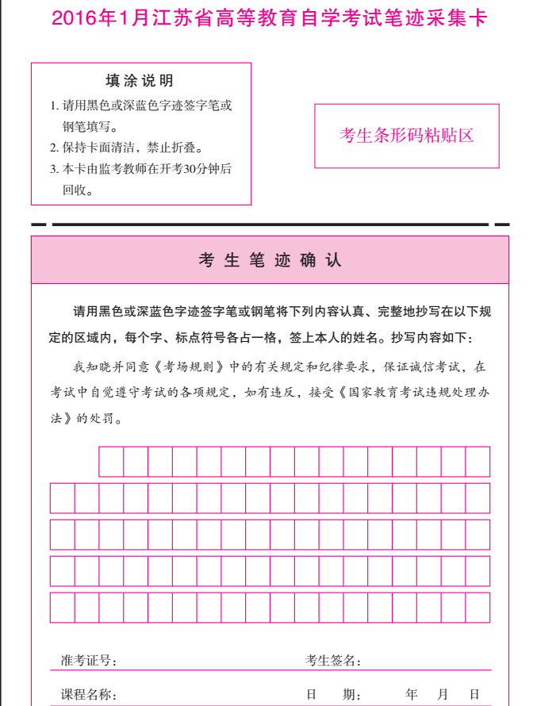
考生笔迹采集卡
Notes:
要求考生要提前到考点，安照监考老师要求认真书写

Slide 9
考务要求常态化管理
(一)考生教育
1.宣传规定：通过发放考试通知书机会宣传考试诚信规定
2.警示教育：公布违纪考生处理决定，对学生进行警示教育
3.纪律教育：按要求只带笔及必要的文具，服从考试管理，采用正常的方式途径反映问题。
4.刑法修正案(九)
(二)送考安排
1.做好班主任、辅导员培训与指导。
不安排送考高校必须确保有关人员手机通讯通畅
送考人员业务熟悉，思想过硬，有情况能即时向校自考办汇报。
2.协助考办做好考生的教育、沟通及协调工作。
3.异常情况实事求是向校自考办汇报，不可以激化矛盾

Slide 10
考试时间及交卷时间
上午：9：00—11：30
下午：14：30—17：00
根据教育部考试中心要求，考试最后半小时方可交卷离场,请做好宣传工作，违反规定作违纪处理，单科成绩作废，违纪情况记入考生诚信考试档案

Slide 11
部分课程考试要求说明
不允许使用计算器课程清单（纯数学类）
00417 高等数学基础
00020 高等数学（一）
00022 高等数学（工专）
00023 高等数学（工本）
29789 常微分方程
02013 初等数论
02014 微分几何
28054 数学基础
00418 数论初步
02011 复变函数论
27961 高等数学
02198 线性代数
28069 小学数学专题研究
02009 抽象代数
02032 高等数学（三）
28151 代数初步
注：
1.课程代号（含9位课程代号）前5位与上述课程代号相同的均不可使用计算器参加考试。
2.允许使用计算器的课程，计算器不得带有程序存储功能，带存储功能的智能设备也不能带入考场
监考老师经常能查出计算器背面写有公式之类内容，请教育考生必须擦除干净，否则查出即作夹带处理。取消当次考试各科成绩

Slide 12
三证问题
凭三证参加考试，缺一不可
补准考证丢失：
考前：1月2号下午-4号上午，由各学校自考办集中登记后到我办集中办理。
考中：4号下午、5-7号可由考生凭准考证号自行来我办502登记补办准考证。
特殊情况：考试期间准考证丢失，如果送考人员能确保在考生交卷之前补送到考点交由考点老师验证核，经考点负责人同意后，可先行考试但不签到，但如果考生交卷之前不能送达，则取消该科考试资格，作为缺考处理，该生试卷不装订。
考后：请各校自考办统一集中登记，在办理毕业初审或考前到我办统一补办
补考试通知书：请各校自行打印给考生。
身份证丢失：必须补办，无证不得参加考试。其它证件注册必须使用相关证件原件参加考试。
请各校及时提醒考生检查证件，身份证丢失的，及时办理临时身份证。

Slide 13
查卷
查卷：
QQ群中下载格式文件
要求按格式填写（公布分数要填）
查分登记上报结束时间3月2日。

Slide 14
安全送考 保证信息沟通畅通
考试期间联络方式
市考办值班、举报电话：52310622
王文一科长：
5231616
13815896909
陈伟建：
52310619
13913938946
Notes:
安全送考，做好应急预案
信息沟通：异常情况及时沟通，防止出现重大失误、重大事故。

Slide 15
毕业生工作
1、2月28日登记结束之前，请将毕业生信息提交到市级，市考办初审时间待定
2、3月12-15日会审，14号到考试院（江东北路297号）7楼机房现场审核

Slide 16
会议材料
考生诚信考试承诺书

Slide 17
谢谢大家！

Slide 18
《刑法修正案(九)》
在法律规定的国家考试中，组织作弊的，处三年以下有期徒刑或者拘役，并处或者单处罚金；情节严重的，处三年以上七年以下有期徒刑，并处罚金；为他人实施前款犯罪提供作弊器材或者其他帮助的，依照前款的规定处罚；为实施考试作弊行为，向他人非法出售或者提供第一款规定的考试的试题、答案的，依照第一款的规定处罚；代替他人或者让他人代替自己参加第一款规定的考试的，处拘役或者管制，并处或者单处罚金。
规定自2015年11月1日实行，请各校回去宣传到位

